Slide 1
Security Fundamentals 情報セキュリティのジアタマを作る
株式会社ディアイティ クラウドセキュリティ研究所
河野 省二<kawano.shoji@security-policy.jp>

Slide 2
暗号の強度とかパスワードの強度とか

Slide 3
これまでは「強度」の話をしていた
暗号の強度
どんな暗号でも、暗号鍵がもれたらおしまい → ケルクホフスの原理
複雑なパスワード
時間をかければ解けてしまう
Excelファイルにつけたパスワードが誰かに漏れたときに、そのファイルを開くのを阻止することができない → Zipファイルのパスワードも同じ

Slide 4
どうして強度にこだわっていたんだろ？
どうして強度にこだわらなければいけなかったのか
暗号の標準が決まっていた
最新の暗号技術だった
暗号解読に時間のかかるものが必要だった

Slide 5
今は暗号強度よりも説明責任
正しくファイル管理していたと言うことを証明しなければならない
ファイルを暗号化していましたでは説明にならない
誰がパスワードを知っていたか
権限がない人がパスワードを知ったときにどのような行動をとったのか →もちろんパスワードを無効にする
ちゃんとやっているということを説明する
ちゃんとやっているというのは「事故が起きても被害が少ない」ということ

Slide 6
なにが変化したのか？
急に説明責任時代になったわけではない
これまでも説明責任（説明の根拠）が求められてきたが、それを実現するための技術がなかった → 年に1回の監査や検査で証明していた
すべてのデバイスやデータをネットワークに結びつけることができるようになったので、リアルタイムに状況を把握することができるようになった
目標は変化せず、環境の変化だった
多くの対策は技術もしくはコストの問題で実現できない → クラウドサービスによって技術を低コスト、短期間で実ん弦できるようになった

Slide 7
リスクマネジメントフレームワーク
事故の発生
事故の影響
リスク受容
脅威
ぜい弱性
機密性
受容レベル
完全性
対策
可用性
対策費用
影響
説明責任・保証

Slide 8
リーンスタートアップ時代のセキュリティ

Slide 9
ビジネスサイクルが早くなっている
ビジネスサイクルが早くなり、ITのリリース時間も短縮されている
クラウドの利用によってプロビジョニングが必要なくなった → シンプロビジョニング、シンリクレメーション
ITのスピードアップに答えるためにDevOpsができた
サーバのキャパシティ管理は運用で行う
現場に合わせた設定は運用側で行う
Infa as code、Config as Code ←セルフサービス化

Slide 10
例えば、サーバの増強では・・・
依頼
開発が用意したコード
報告
確認
運用担当者
開発担当者
運用担当者
設定
業務責任者
セルフサービスのない環境
セルフサービス

Slide 11
情報セキュリティのフェーズ
影響のレベル
検知
是正・対応
補正的対策
復旧
抑止・防止
ポリシー策定
計画
実装
事故の発生
対応
再発防止

Slide 12
開発（実装）、運用保守、事故対応
業務設計・実装
運用・保守
事故対応
業務
運用・保守
封じ込め
ITサービス・システム
監視・検知
原因究明
既存のリスク
新規リスク
復旧
補修・改善
補修・改善
補修改善が終わるまでの対応

Slide 13
DevSecOpsに向き合うために
「要件定義のための聴く力」とかはもういらない
現場のデータを集めて、それを実現する力が求められている
どのような情報をあつめるか
どこを改善するか
改善した内容は目的に反していないか、効果的か
コンプライアンスからデータ主義へ
ITの変化が早いのは、ビジネスの変化が早いから
ITの変化が早くなれば、セキュリティも早くなる必要がある

Slide 14
情報セキュリティ活動とは・・・
平常時
事故対応
平常時
◯ 普遍化による学習と成長
予防
検知
対応
復旧
✕ IT制限による効率悪化
対策は期待通りに
機能しているか
① 封じ込め ② 調査・分析
③ 再発防止策の計画
対策は期待通りに
機能しているか

Slide 15
セキュリティのスパイラルアップではない
情報セキュリティのスパイラルアップ？
セキュリティ対策を重ねていくだけでは業務に支障が出る
IT活用を前提とした業務改革のためにセキュリティを活かす
正規サービス、業務のスパイラルアップ
本来はITサービスにセキュリティ機能を取り込んだり、手順の中にセキュリティ対策を取り込んで「正規のITサービス」「正規の業務手順」を作っていくこと
これを「普遍化」と言っています

Slide 16
正しい情報管理や業務、ITサービスを作る
そもそも正しい情報管理ができていないのに、正しい情報セキュリティはできない
電子化と情報化の違いがわかっていない
Wordで作ったデータを印刷したときに、どっちがプライマリーになるのか・・・対象が明確になっていない
正しい情報管理のために必要なこと
情報の分類と全体の指針
現場が実施できる明確な手順
従業員の責任の軽減

Slide 17
DevSecOpsを成功させるためのエッセンス

Slide 18
情報システム部門が独立していると・・・
情報システム部門への作業が依頼ベースだと・・・
仕事の進捗を把握することが難しい
作業ミスがあったときにすぐに変更できない
現在の状態を確認できない
セルフサービスだと・・・
作業担当者の責任が明確になる
すべての作業をオンラインにすればガバナンスが容易
ただし、業務スキルが必要 ← だからUI/UXが大事！！

Slide 19
人間の関与を最小限にする
人間の関与を最小限にすることが情報セキュリティの目標の一つ
人間はミスをする
人間はルールを守れない
だから「教育をする」ではなく「人間の関与」を最小限にする
情報セキュリティのシステム化ができる人材は必要
ルール作り、ルールの順守というコンプライアンスから、経営層が情報を適切に入手し、判断するためのガバナンスへ移行している

Slide 20
どんな対策が人に依存しているか
セキュリティ対策を人に依存していると事業計画ができない
だれか一人の失敗で数億円の損失！それは経営者の目論見が甘かったとしか言いようがありません。アメリカのスーパーマーケットのターゲットでのクレジットカード情報の流出で経営者が責任を取らされたのは当たり前。現場の把握ができていなかった（ガバナンスの欠如）のは経営者の責任
ガバナンスを確保するためになにができるか
「ネットワークにつながっていないPCとつながっているPCはどちらが把握しやすいのか」という観点を持っているかどうか
ガバナンス確保に寄与しないIT投資は必要ないという判断をすることができるかどうかが現場との信頼関係を築く基盤となります

Slide 21
情報セキュリティとはなにか

Slide 22
情報セキュリティの目的
情報セキュリティは情報資産の保護ではありません
「ISMS認証取得を簡単にするため」にやってきた情報セキュリティ対策から、自社のための情報セキュリティに切り替えられない企業が山ほどある
USBメモリ利用禁止、PC持ち出し禁止、ネットワークの分離など・・・（もしもUSBメモリが1万本売れたらいくらの売上？）
ITを最大限に活用するための最小限のセキュリティ
ITを活用する上での心配事を解消する
どのような心配事があるのかをリストアップし対策を検討する

Slide 23
情報セキュリティがちゃんとできているか
リスク受容レベルを経営者と合意する
情報セキュリティが必要かどうかの合意をするためにもっとも重要な要素は「リスク受容レベル」を合意すること
情報セキュリティをどこまでやるか（いわゆる必要性）はリスク受容レベルによって決まります
まずはどこまで許容出来るのかを明確にし、これを合意することからスタートしましょう

Slide 24
国内における情報セキュリティのトレンド

Slide 25
サイバーセキュリティ経営の３原則
ビジネス展開や企業内の生産性の向上のために、ITサービス等の提供やITを利活用する機会は増加傾向にあり、サイバー攻撃が゙避けられないリスクとなっている現状において、経営戦略としてのセキュリティ投資は必要不可欠かつ経営者としての責務である。このため、サイバー攻撃のリスクをどの程度受容するのか、セキュリティ投資をどこまでやるのか、経営者がリーダーシップをとって対策を推進しなければ、企業に影響を与えるリスクが゙見過ごされてしまう
子会社で発生した問題はもちろんのこと、自社から生産の委託先などの外部に提供した情報がサイバー攻撃により流出してしまうことも大きなリスク要因となる。このため、自社のみならず、系列企業やサプライチェーンのビジネスパートナー等を含めたセキュリティ対策が必要である
ステークホルダー(顧客や株主等)の信頼感を高めるとともに、サイバー攻撃を受けた場合の不信感を抑えるため、平時からのセキュリティ対策に関する情報開示など、関係者との適切なコミュニケーションが必要である

Slide 26
担当幹部（CISOなど）に指示すべき10項目
サイバーセキュリティリスクへの対応について、組織の内外に示すための方針(セキュリティポリシー)を策定すること。
方針に基づく対応策を実装できるよう、経営者とセキュリティ担当者、両者をつなぐ仲介者としての CISO 等からなる適切な管理体制を構築すること。その中で、責任を明確化すること。
経営戦略を踏まえて守るべき資産を特定し、セキュリティリスクを洗い出すとともに、そのリスクへの対処に向けた計画を策定すること。
計画が確実に実施され、改善が図られるよう、PDCAを実施すること。また、対策状況については、CISO等が定期的に経営者に対して報告をするとともに、ステークホルダーからの信頼性を高めるべく適切に開示すること。
系列企業やサプライチェーンのビジネスパートナーを含め、自社同様にPDCAの運用を含むサイバーセキュリティ対策を行わせること。

Slide 27
担当幹部（CISOなど）に指示すべき10項目
PDCAの運用を含むサイバーセキュリティ対策の着実な実施に備え、必要な予算の確保や人材育成など資源の確保について検討すること。
ITシステムの運用について、自社の技術力や効率性などの観点から自組織で対応する部分と他組織に委託する部分の適切な切り分けをすること。また、他組織に委託する場合においても、委託先への攻撃を想定したサイバーセキュリティの確保を確認すること。
攻撃側のレベルは常に向上することから、情報共有活動に参加し、最新の状況を自社の対策に反映すること。また、可能な限り、自社への攻撃情報を公的な情報共有活動に提供するなどにより、同様の被害が社会全体に広がることの未然防止に貢献すること。
サイバー攻撃を受けた場合、迅速な初動対応により被害拡大を防ぐため、CSIRT(サイバー攻撃による情報漏えいや障害など、コンピュータセキュリティにかかるインシデントに対処するための組織)の整備や、初動対応マニュアルの策定など緊急時の対応体制を整備すること。また、定期的かつ実践的な演習を実施す ること。
サイバー攻撃を受けた場合に備え、被害発覚後の通知先や開示が必要な情報項目の整理をするとともに、組織の内外に対し、経営者がスムーズに必要な説明ができるよう準備しておくこと。

Slide 28
企業におけるリスク管理と体制づくり
G
ガバナンス
R
リスクマネジメント
C
コンプライアンス
会社としての目標を決め、
リスクを識別し、
対応するルールを作る

Slide 29
ガバナンスの範囲はどこまで？
ガバナンスという言葉が独り歩きしています
ITガバナンスというのは、ITそのもののガバナンスも指しますし、ITを使ったガバナンスも指しています
セキュリティガバナンスはルールによる統制ではなく、セキュリティを確保するための全体把握を指しています
ガバナンスの範囲はどこまで？
ガバナンスの範囲を明確にすることで、責任者を明確にし、情報を収集するための基盤を明確にすることができます

Slide 30
ガバナンスのためのPDCAサイクル
連絡・情報収集（C）
マネジメント
PDCAサイクルを回すためにも、経営者やCISOが適切な判断を行うことができる情報を収集することが重要。
そのためにどのような組織づくりをし、役割と責任を明確にするかという観点で、情報セキュリティに取り組む
ステークホルダー
経営者
（責任者）
経営判断（A）
各部門の担当者
計画（P）
各部門の担当者
各部門の担当者
一貫性の確保
それぞれの顧客
各現場
実行（D）
各部門の担当者
各部門の担当者

Slide 31
良いマネジメントと悪いマネジメント
適切な情報収集と判断
ダメなマネジメントは
責任が末端に集中する
良いマネジメントは
上が責任をとってくれる
難しいパスワード・不審なメールの判断

Slide 32
情報セキュリティ対策の評価
情報セキュリティ対策をどのように評価されるのか
評価されない仕事はするだけ時間のムダである

Slide 33
攻撃単位で考えると・・・
メールの
添付・リンク
ウイルス感染
権限の昇格
情報窃取
標的型メール攻撃の一般的な例

Slide 34
ランサムウェアでは
メールの
添付・リンク
ウイルス感染
権限の昇格
情報窃取
ファイル暗号化
結果が変わればランサムウェア

Slide 35
スタックスネットはベイティング攻撃
メールの
添付・リンク
ウイルス感染
権限の昇格
情報窃取
CD-ROM
USBメモリ
ファイル暗号化
入り口が変わればベイティング攻撃
イランはこれでやられた
不正操作

Slide 36
最近流行りのアレは・・・
メールの
添付・リンク
ウイルス感染
権限の昇格
情報窃取
CD-ROM
USBメモリ
ファイル暗号化
最近流行りのアレはこんな感じ
入り口が変わったので、監視が変わる
SMBサービス
不正操作

Slide 37
多層防御と対策効率
入り口対策
内部対策
出口対策
メールの
添付・リンク
ウイルス感染
権限の昇格
情報窃取
CD-ROM
USBメモリ
ファイル暗号化
SMBサービス
不正操作

Slide 38
脅威のモデル化が重要
セキュリティベンダーは「○○攻撃」というが、それを名乗っている攻撃者はいない・・・
攻撃は脅威にさらされることの連鎖であり、これをどこで止めるかが重要になる
サービス設計者は脅威をよく理解すること
攻撃はどんどん出てくるので「事前に対応」するためには、これまでの攻撃のパターンを良く理解して重要なポイントがどこかを特定することが重要

Slide 39
そもそも標的型メールとは・・・
受信メール全体
必要なメール
不必要なメール（スパムメール）
広告
悪意のあるメール
標的型メール
標的型メールとは、1日にたくさん来るメールの中のスパムメールの中のごく一部
どうすれば「効率的に」洗い出すことができるのか

Slide 40
従業員を護るIT基盤の構築が事故を軽減する
従業員の「判断」を最小化する
創造性の高い業務とそうでない業務を明確に分け、創造性の必要ない業務における従業員の判断を最小化するために、業務の効率化を行う
業務改善のため、従業員保護のためにできること
情報セキュリティの判断を従業員にさせないために、そしてなにかあった時に従業員を護ることができるように「継続的な監視（Continuous Monitoring）」を行う
そのために「IDとログ（記録）の一元管理」が必要になる

Slide 41
基本は「説明責任」
「だれがいつ何をしたのか」を説明する
サーバ上で何が起きたのかではなく、誰がなにをしたかを説明する必要がある
一つのサービスログだけで完結しない事象がある。他のサービスのログとの融合が重要
ID管理とログ管理
説明責任を明確にするための基盤としてID管理を行う
出来る限りパスワードを使わない認証を心がける

Slide 42
IoTセキュリティ
セキュリティサービスが売れる時代がもうそこに来ている
何を握ればビジネスは続いていくのか、何に乗れば良いのか

Slide 43
インダストリー4.0は産業革命
第１次産業革命：機械工業化 マニュファクチャからマシナリ
第２次産業革命：電気と石油
電気による大量生産と輸送革命
第３次産業革命：ITの活用
ITによる場所を選ばない生産
インダストリー4.0： ネットワーク接続によるガバナンスと自動制御

Slide 44
協調して動く自律型のシステムづくり

Slide 45
IoTとCPSのちがい
IoTはセンサーネットワーク。だからデータセキュリティだけで良かった
CPSは「アクチュエータ」が付いているので、悪用されると生産に問題が起きる

Slide 46
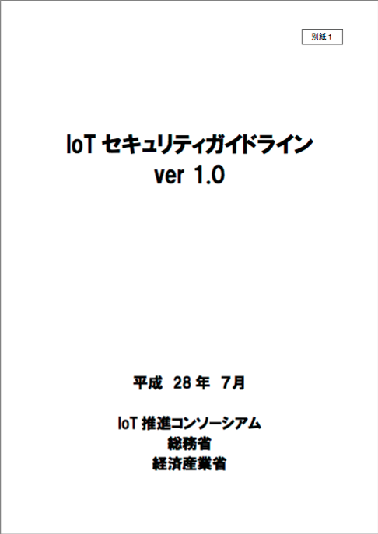
現在行われているIoTセキュリティ
2016年7月5日にIoTセキュリティガイドラインが総務省と経産省から出ています
脅威は「遠隔操作」と「情報流出」がメインになっていて、ネットワークセキュリティや情報の保護などが中心的な内容
これから内容が充実していくことに期待したい
http://www.meti.go.jp/press/2016/07/20160705002/20160705002.html

Slide 47
ハッキングしなくても遠隔操作できる
ネットワークをハッキングしなくても、ナレッジデータを狂わせれば、アクチュエータをご作動させることができる。
データを改ざんしなくても、ニセのデバイスを設置して、情報を偏らせることで誤動作を誘発させることができる

Slide 48
デバイスの管理
スマートメーターは8000万個の設置
これからはじまる電力会社によるスマートメーター（電力使用量計）の設置
ファームウェアのアップデートなどもかなりの手間がかかる
デバイスの仕様変更なども頻繁に行うことが出来ない。デバイスが安いものでも、交換にコストがかかる。デバイスの値段ではなく、交換コストなどデバイスのライフサイクルで計算しておく必要がある

Slide 49
正しく動いているという証明
① デバイスが正しく動いているかをリアルタイムに判断
② 異常時の対応は「交換」「廃棄」
③ 誰がその作業を行うのか
これらを証明するためにはどうするか

Slide 50
運用コストを考える
自動できることと人間がやることを区別
IoTやCPSはワークフローの一部であるということを考えて、ビジネス全般における人間がやるべきこと、システムが自動でやることを決める
人間が行うことはコストが高い
人間は初日から正しく働けない
人間は失敗をするし、気が付かないことがある
人間は何かを維持することが出来ない
機械はそれ自体では学習できない
だから、機械学習が注目されてい

Slide 51
ガバナンスのためのIDマネジメント
認証だけではなく、識別（ID管理）について考えることからガバナンスを考えましょう。
そして、業務の効果と不正の両方を見極めるために、認可の明確化と説明責任の確保が重要なポイントとなります。
R ------
W ------
X ------
識別
認証
認可
説明責任

Slide 52
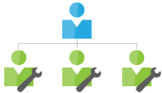
ガバナンス確保のために、IT基盤の再設計
外部の把握だけではなく、既存のシステムからも同様に情報を取得する必要があり、これも統合基盤に加える。クラウドサービスを利用して、情報を管理し、それを社内の情報管理システムと統合していくことが重要
ローカルシステム
説明責任
IDを統合することでローカルとクラウドを両方を管理できる

Slide 53
デバイス管理からユーザ管理へ・・・
デバイス管理では穴だらけ
デバイスが圧倒的に増えているため、利用周期が短くなっているためにデバイス管理ではリスクマネジメントが難しくなってきた
ユーザモニタリングを行うことで責任を明確に
誰がなにをしたのかを正しく判断することで、従業員も会社も護ることができる
共通基盤を作れば、責任をインフラ側に客観視してもらうことができ、責任をより明確化できる

Slide 54
Office 365のAzure ADなら

Slide 55
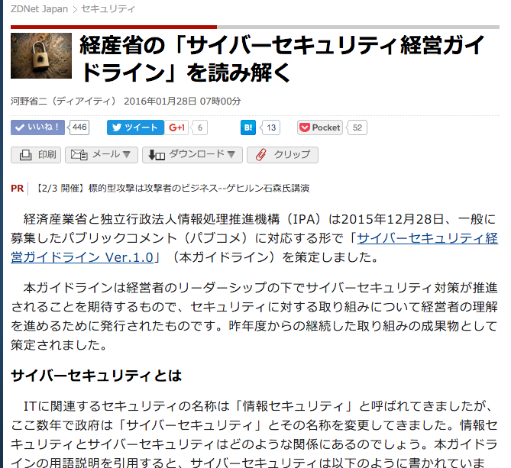
河野 省二 <セキュリティは科学だと伝えたい>
株式会社ディアイティ
クラウドセキュリティ研究所 所長 kawano.shoji@security-policy.jp
経済産業省
クラウドセキュリティ研究会
セキュリティガバナンス研究会
セキュリティ監査研究会 など
情報処理推進機構
セキュリティセンター 研究員
日本セキュリティ監査協会
スキル部会副部会長
NPO クラウド利用促進機構
セキュリティアドバイザー
JTC1/SC27 WG1委員
東京電機大学未来科学部 非常勤講師
(ISC)2 認定主席講師 など
http://japan.zdnet.com/article/35076749/

